Slide 1


eoLinker接口管理平台分享
汇报人：姚小玉 测试部
2018-10
Notes:
针对目前项目中接口管理的现状，测试部提出了接口管理的一套方案，用eoLinker接口管理平台进行接口管理，今天为大家分享一下相关内容。

Slide 2
目 录
01
02
03
04
接口现状
解决方案
EoLinker介绍
方案执行
Notes:
本次分享的内容包括接口管理的现状，解决方案（即eoLinker接口管理平台），eoLinker的介绍（我们为什么要选择它），方案执行

Slide 3
01
接口现状

Slide 4
接口管理现状
1
2
3
后端编写接口文档
前端根据接口文档编写Mock功能
测试根据接口文档编写接口测试
二次加工
二次加工
费时费力
Notes:
目前接口管理的现状就是，项目开始后，由后端编写Word接口文档，Word编写需要自己调整格式，所有信息手动编写，包括格式和内容，还需要添加编写人、日期、版本等附加信息，由于格式限制，通常接口信息不够详细，只含有接口名称，参数名称、描述、字段类型、规则，和响应信息，若需要验证接口是否正确，需要其他工具配合；
而前端为了加快开发进度，会在后端接口还未开发完毕就进行前端开发，需要mock功能，mock规则根据接口文档生成，会把需要的接口信息录入到mock工具中，这样就形成了二次加工；
测试在做接口测试时，也会根据接口文档将接口信息录入到接口测试工具中，又形成了二次加工。
那么，有没有方法可以减少这种重复劳动？我们看下这种现象的根源是什么

Slide 5

接口管理存在的问题
三方都需要用到接口，都依赖于接口文档，利用接口文档再形成自己需要的接口格式
引发问题
数据不互通，重复造轮子
解决问题
如何进行数据共享，减少重复人力劳动
Notes:
数据不互通，重复造轮子
引发了上述问题，三方都需要用到接口，都依赖于接口文档，利用接口文档再形成自己需要的接口格式
既然大家都需要用到接口，能不能一次文档录入，多方直接使用？解决问题的思路就是，进行数据共享，减少重复人力劳动

Slide 6
02
解决方案

Slide 7

eoLinker简介
开源
简约易用
免费
eolinker
协作
API
管理
平台
Notes:
这是eoLinker一些比较突出的特点

Slide 8



接口管理解决方案
1
后端
集中管理
2
前端
3
数据共享
eoLinker
测试
Notes:
eoLinker通过集中管理加数据共享的方式，服务于前端后端测试三方

Slide 9
03
eoLinker介绍

Slide 10
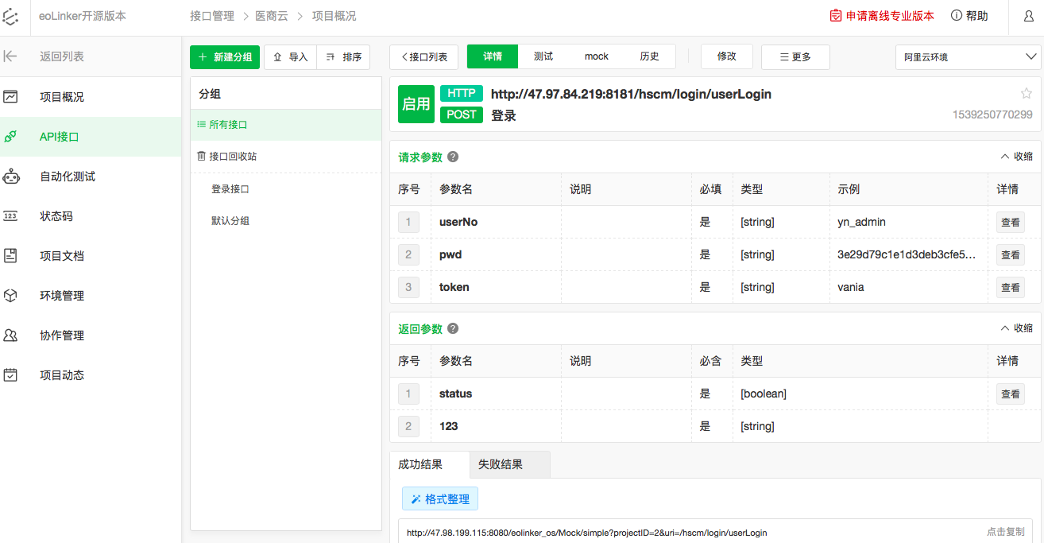
接口文档管理
Notes:
这是eoLinker的接口文档管理功能，给大家演示下

Slide 11
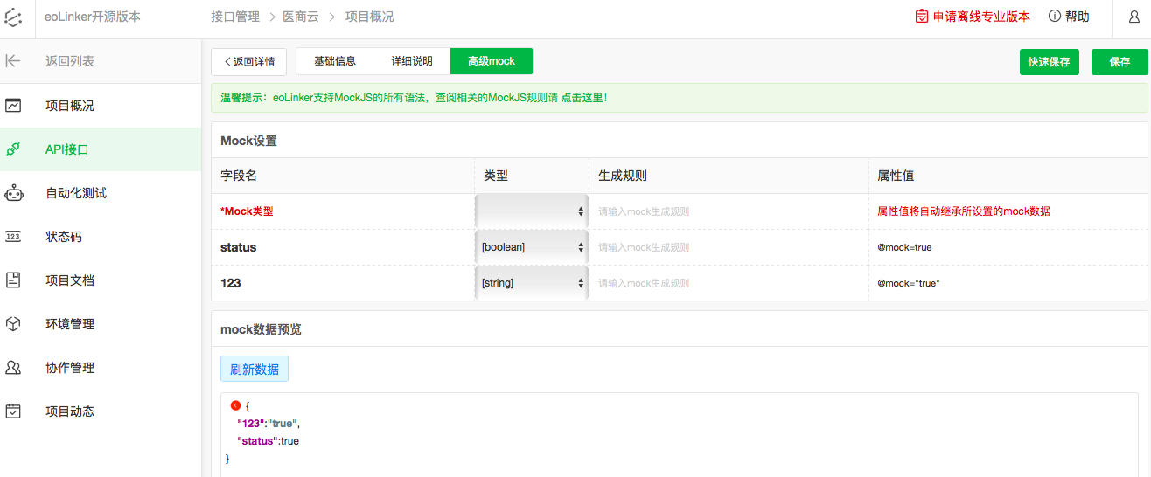
Mock功能
Notes:
这是eoLinker的Mock功能，给大家演示下

Slide 12
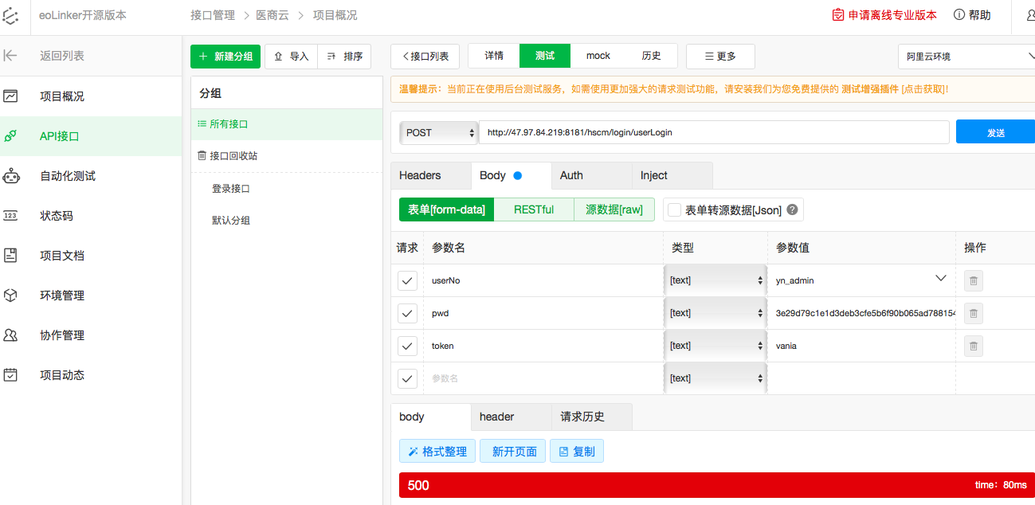
接口测试
Notes:
这是eoLinker的单接口接口测试功能，一般是接口开发完毕后开发用于调试，测试无误后，前端可以用于调试，给大家演示下

Slide 13
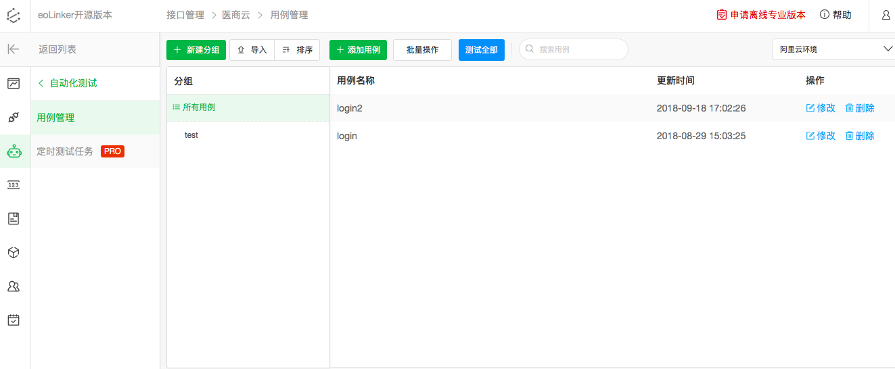
接口测试
Notes:
这是eoLinker的接口测试功能，测试使用，进行接口场景测试

Slide 14
其他
状态码管理
环境管理
帮助文档
以项目为单位，填入状态码及备注，统一标准，方便查阅
预先填入多个URL地址前缀，接口可在不同环境中一键切换
拥有清晰完善的帮助文档，官方QQ群答疑
项目文档管理
协作管理
接口导入导出
以项目为单位，建立文档分类，编写文档支持markdown语法
一个平台，多方使用，以项目为单位添加成员，接口共享，提供项目动态查看成员动态
可从多平台导入项目，提供eolinker格式的接口导入和导出
Notes:
这是eoLinker的其他一些功能，给大家演示下

Slide 15
对比
eoLinker与目前公司在使用的接口管理平台对比
名称 | 文档管理 | Mock | 接口测试 | 易用性 | 帮助文档 | 界面美观
eoLinker | ✔ | ✔ | ✔ | ✔ | ✔ | ✔
RAP | ✔ | ✔ |  | ✔ | ✔
Easy-mock |  | ✔ |  | ✔ | ✔ | ✔
Notes:
我了解到公司开发在使用一些mock工具，easy-mock是一些后端开发在使用的，rap是前端开发在使用的，同样的mock工具在公司内部都使用了不同平台，所以有必要统一使用工具，对接口进行集中管理，这是eoLinker与目前公司在使用的接口管理平台对比

Slide 16
04
方案执行

Slide 17
平台引入方案
平台部署
三方试用
正式使用
持续优化
确定平台硬件环境、
软件环境、
详细部署步骤
前端、后段、测试
选择一个项目小范围试用
试用后三方决策通过正式投入使用，推广至公司所有项目
试用过程中发现bug、功能不好用、期望增加新功能

Slide 18
平台引入方案-软硬件环境
系统环境
Centos7操作系统
Docker搭载
程序环境
Java程序及源代码
JDK 1.8
平台环境
MySQL数据库
阿里云服务器

Slide 19
平台引入方案-三方试用
周期
一个月
目的
三方一同决策
考察方式
决策
检验该平台是否适合本公司项目
试用过程中将使用不便的地方提交给平台负责人
致命性问题？
紧急问题？
需优化问题？
可忽视问题？
是否有致命性问题无法解决？
开发、DBA或者公司其他人员是否可提供支持？

Slide 20
正式使用
无致命性问题无法解决
正式使用
三方决策通过

Slide 21
优化
考察期间优化
对发现的必须解决的bug进行解决
正式使用优化
增加新功能
对发现的必须解决的bug进行解决
对使用不方便的功能进行优化，提高效率
开发公司项目需要而产品目前没有的功能，形成公司本土化接口管理平台

Slide 22

请批评指正，谢谢！

